Slide 1
Monthly Hotel Booking Analysis Based on Hotel Type
Masukkan grafik visualisasi pada tugas ini, kemudian tuliskan pula hasil analisismu, insight apa saja yang kamu dapatkan.

Slide 2
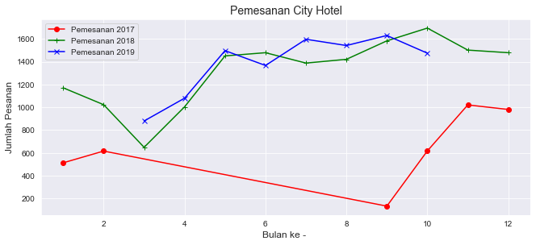
Monthly Hotel Booking Analysis Based on Hotel Type
Kenaikan pesanan dengan Tipe City Hotel paling banyak pada tahun 2017 mulai bulan September hingga November.
Kenaikan pesanan dengan Tipe City Hotel paling banyak pada tahun 2018 mulai bulan Maret hingga Mei.
Kenaikan pesanan dengan Tipe City Hotel paling banyak pada tahun 2019 mulai bulan Maret hingga Mei.

Slide 3
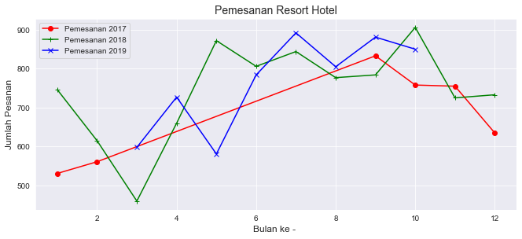
Monthly Hotel Booking Analysis Based on Hotel Type
Kenaikan pesanan dengan Tipe Resort Hotel paling banyak pada tahun 2017 mulai bulan Februari hingga September.
Kenaikan pesanan dengan Tipe Resort Hotel paling banyak pada tahun 2018 mulai bulan Maret hingga Mei.
Kenaikan pesanan dengan Tipe Resort Hotel paling banyak pada tahun 2019 mulai bulan Mei hingga Juli.

